Slide 1
Handover Transparente entre Redes IEEE 802.16 e IEEE 802.11 usando um Sistema Fuzzy-Genético
Autor:
Msc. Eng. Diego dos Passos Silva
Orientador:
Prof. Dr. Kelvin Lopes Dias

Slide 2
Sumário da Dissertação
Introdução
Redes Heterogêneas
Trabalhos Relacionados
Arquitetura Proposta
Avaliação de Desempenho da Proposta
Conclusão
Referências
Anexos

Slide 3
1. Introdução (Motivação)
Várias são as denominações adotadas das redes de próxima geração como:
  4G (Fourth Generation);
  NGN (Next Generation Networks), ou;
  Internet do Futuro (Future Internet).
Há um consenso de que em qualquer que seja a denominação, o acesso será heterogêneo e sem fio [2].

Slide 4
1. Introdução (Motivação - 2)
Tecnologias que sem destacam:
IEEE 802.11g (Wi-Fi): WLAN, 54 Mbps;
IEEE 802.16-2009 (WiMAX): WMAN, 75 Mbps;
IEEE 802.21 (MIH – Media Independent Handover Services).
MIPv6 (Mobile IP version 6)
MPLS/RSVP-TE (Multiprotocol Label Switching)/ (Resource Reservation Protocol - Traffic Engineering)
Notes:
Informo que isso é abordado no capítulo 2.

Slide 5
1. Introdução (Motivação -3)
A Maioria dos trabalhos na área de inteligência computacional aplicada a decisão de handover vertical e seleção da rede alvo não consideram ([15] a [30]):
  A tecnologia para handover vertical;
  A parte cabeada da rede;
  No caso de uso dos sistemas fuzzy, a maioria preocupa-se apenas em otimizar o conjunto de regras de inferência.
Notes:
Informo que isso é abordado no capítulo 3.

Slide 6
Introdução (Objetivos)
O gerenciamento eficiente da mobilidade dos usuários para o provimento de QoS e QoE;
Por isso para viabilizar o handover transparente:
  Propõe-se uma arquitetura para decisão de handover baseado em lógica fuzzy/nebulosa, e sua otimização através do uso de algoritmo genético;
  E a integração do IEEE 802.16 e 802.11 com o MIPv6, MIH e MPLS.

Slide 7
Por que usar um Sistema Fuzzy-Genético?
O Sistema Fuzzy (SF) é ideal para parâmetros imprecisos ou de difícil captura como a Velocidade e o sinal recebido;
A maioria dos trabalhos da área sugere o uso de SF na decisão de handover [17][18];
Desenvolver a concepção ideal do sistema fuzzy é equivalente a encontrar o ponto ótimo de uma hipersuperfície;
Neste caso os algoritmos genéticos (AGs) são os mais indicados [31].
Notes:
Informo que isso é abordado no capítulo 3.

Slide 8
Por que usar um Sistema Fuzzy-Genético? (2)
Um AG sozinho não é capaz de propor um SF. O Objetivo do AG empregado na arquitetura proposta é:
Ajudar o projetista a reduzir o Conjunto de Regras de Inferência e buscar melhores curvas para as Funções de Pertinência empregadas.
Notes:
Informo que isso é abordado no capítulo 3.

Slide 9
4. Arquitetura Proposta
Cenário de Aplicação:
  Redes WMAN com usuários deslocando-se com velocidades de até 120 km/h do qual o IEEE 802.16 é capaz de suportar;
  E possuindo áreas de cobertura sobreposta entre várias redes ou “ilhas” IEEE 802.11;
  Conectadas a rede metropolitana cabeada e capaz de acessar o servidor da operadora com suporte a MIIS (Seção 4.4).

Slide 10
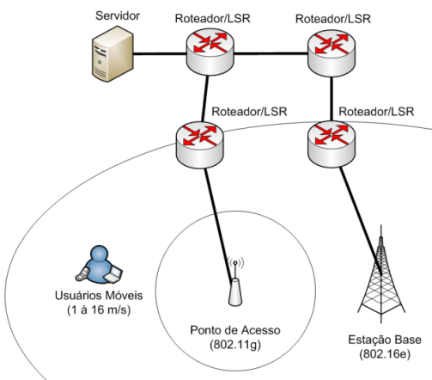
Cenário

Slide 11
4. Arquitetura Proposta (2)
Utiliza: MIPv6, MPLS e um Sistema Fuzzy-Genético (SFG);
O SFG é composto de dois módulos:
  MDS (Módulo de Decisão de Handover Vertical e Seleção da Rede Alvo). Usa um Sistema fuzzy;
    Variáveis escolhidas: Velocidade, RSS e Classes de Serviço (CoS).
  MOHV (Módulo de Otimização do Handover Vertical);
    O MOHV é um algoritmo genético.

Slide 12
4. Arquitetura Proposta (3)
A idéia é garantir QoE evitando, por exemplo, que usuários RT-VR (Real Time Variable Rate) utilizando aplicações de video streaming (fluxo de vídeo), façam handover desnecessariamente.

Slide 13
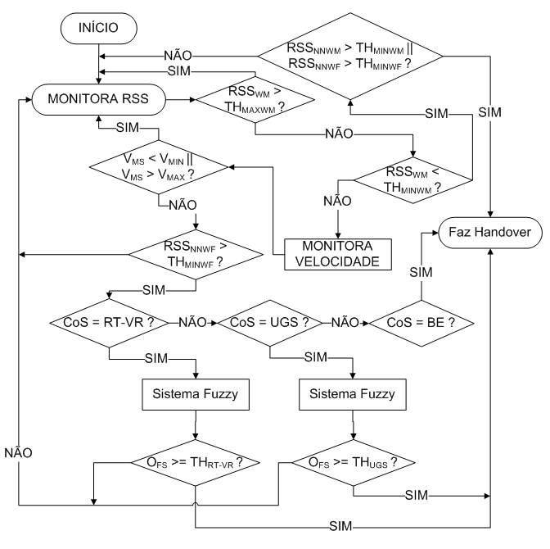
MDS
TH_{MINWM} (-128,08 dB)
TH_{MAXWM} (-16,02 dB)
TH_{MINWF} (-92,79 dB)
TH_{UGS} (0,8)
TH_{RT-VR} (0,6)
V_{MIN} (1 m/s)
V_{MAX} (120 km/h)
Notes:
Figura 12 está como Pseudo-código

Slide 16
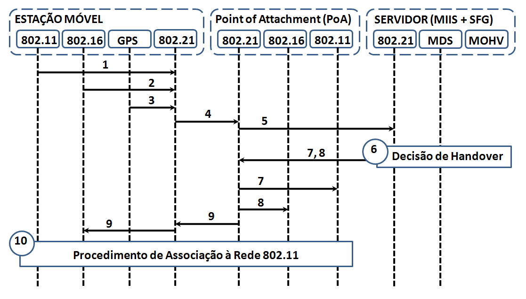
4.6 Sinalização com o SFG para o Suporte a Handover Vertical

Slide 17
4.6 Mensagens Trocadas
1. Mensagens MIH_LINK_SAP Link_Detected e MIH_LINK_SAP Link_Parameters_Report (RSS_{WF}).
2. Envio do RSS_{WM} via MIH_LINK_SAP Link_Parameters_Report
3. O sistema de GPS envia ao MIH a velocidade do dispositivo (V_{MS}).
4. Envio de MIH_LINK_SAP Link_Parameters_Report para a BS atual (PoA)
5. Repasse para o MIIS (MIH_LINK_SAP Link_Parameters_Report via MPLS+MIPv6)

Slide 18
4.6 Sinalização com o SFG para o Suporte a Handover Vertical

Slide 19
4.6 Mensagens Trocadas (2)
6. O MDS é acionado e em seguida o evento (V_{M}, RSS_{WM}, O_{FS}) é gravado numa base de dados para futuro acesso pelo MOHV e;
7. Parâmetros sobre a futura conexão para o PoA Alvo (MIH_SAP MIH_N2N_HO_Commit.response);
8. Informa, e repassa os parâmetros para o handover, para o PoA Atual (MIH_SAP MIH_N2N_HO_Commit.response);
9. Aval para o início do handover : MIH_SAP MIH_N2N_HO_Commit.response e MIH_SAP MIH_MN_HO_Commit.response;
10. A interface 802.11 associa-se ao AP Alvo.

Slide 20
4.6 Sinalização com o SFG para o Suporte a Handover Vertical

Slide 21
5. Avaliação de Desempenho da Proposta
Foi necessário modificar o ns-2 [38], já alterado pelo NIST mobility [39], para inserir a funcionalidade de um SFG;
Os experimentos visam observar:
  Os benefícios do protocolo de gerenciamento de mobilidade MIPv6;
  Do mecanismo de reserva de banda do MPLS/RSVP-TE;
  E do SFG quando utilizados de forma integrada na decisão de handover.
Notes:
CoS: José jaílton baseado no Aymen BELGHITH

Slide 22
Notes:
5.

Slide 23
5. Modificações do ns-2 (1)
A classe FuzzySystem serve como “conexão” entre o ns-2 e o SF passando os parâmetros do ns-2 para este (Anexo A).
A classe HandoverFuzzy implementa o hard handover;
FuzzyLogic e GAlg recebem os parâmetros de entrada do SF e do AG;
Um arquivo binário sfg também é gerado (método main);
A classe template MyVector implementa um vetor genérico;
Notes:
5.

Slide 24
Notes:
5.

Slide 25
5. Modificações do ns-2 (2)
Na parte do AG também temos:
  Array que define cadeias de parâmetros de duas dimensões usados pelo GA em diversão operações como o cruzamento.;
  A classe PopulationInt é usada para a criação das populações (gerações);
  IndividualInt realiza as operações sobre o cromossomos de cada população dentre as quais a mutação, o cruzamento, o cálculo da aptidão e a seleção;
Notes:
5.

Slide 26
Notes:
5.

Slide 27
Modificações do ns-2 (3)
Na parte do SF:
  FuzzyRule cuja função é definir o CRI e;
  FuzzyRuleSet para executar as regras disparadas;
  FuzzyVariable define as variáveis lingüísticas fuzzy é responsável pela defuzzificação.;
  FuzzyMember define os tipos de FPs e calcula as pertinências para cada variável lingüística;
  E usa a classe MyString para lidar com as FPs que são declaradas no ns-2 de forma literal em um arquivo de texto (Exemplo: Gaussian).
Notes:
5.

Slide 28
Notes:
5.

Slide 29
Avaliação de Desempenho da Proposta (2)
Sistema Fuzzy Original versus Proposto pelo AG;
Passos:
1. Geração da Amostra;
2. Avaliação e Comparativo (Vazão e QoE) da Arquitetura Proposta com a mesma sem MPLS e com uma Arquitetura de Melhor esforço (Wi-Fi Prioritário);
  Todas usando o sistema fuzzy otimizado;
  Os resultados coletados medem o impacto da mobilidade.
Notes:
5.

Slide 30
Cenário

Slide 31
Parâmetros usados nas Simulações
Redes | 802.11g | 802.16-2009 | Rede Cabeada
Taxa de Transmissão | 54 Mbps | 75 Mbps | 15 Mbps
Raio de Cobertura | 50m | 1000m | -
Número de nós | 16 (de 1 a 16 m/s) |  | 4 (roteadores)
Tipo de Tráfego (para cada usuário) | Streaming de vídeo (1,5 Mbps); CBR (500 kbps); FTP (limitado à 100 kbps no terceiro cenário).
Tipo de Vídeo | Resolução: 352x288 pixels; Taxa de Frames: 30 frames/s.
Tipo de Escalonamento | Priority Queuing (PQ) (Entre as CoS: UGS, RT-VR e BE)

Slide 32
Parâmetros usados nas Simulações (2)
Tipo de fila | CBQ (40 ms de atraso)
Tamanho do pacote | 1052 bits
Fragmentação máxima dos pacotes | 1024 bits
Tempo de cada simulação | 75 segundos
Número de simulações para cada cenário | 100
Intervalo de Confiança | 95% e 99%

Slide 33
Parâmetros do AG
Tamanho da amostra: 5698;
Tamanho da população do AG: 200;
Número de gerações: 1000;
Tipo de cruzamento (crossover): Uniforme;
Taxa de cruzamento (crossover): 70%;
Tipo de representação do cromossomo: Homogênea;
Representação do cromossomo: Inteiro [31].
Taxa de mutação: 1%;

Slide 34
Parâmetros do AG (2)
Tipo de adaptação: Populacional (Pittsburg) e Estática;
Tipo de seleção: Seleção do Ranking com Estratégia Elitista;
Função de aptidão: Erro Médio Quadrático;
Percentual de acerto desejado para a aptidão máxima: 99%;
Percentual de acerto para a aptidão máxima alcançada: 95,4% (percentual de acerto);
Percentual de erro do sistema proposto pelo AG em relação ao original: 4,6%;

Slide 35
Resultados

Slide 36
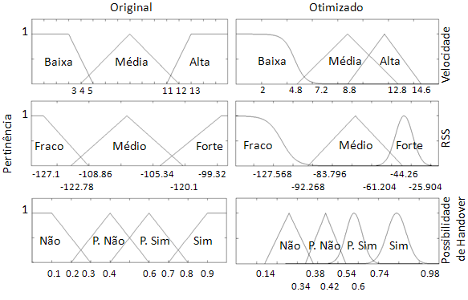
Funcões de Pertinência

Slide 38
Regras de Inferência
Conjuntos:
velocidade (v): BAIXO (B_{V}), MÉDIO (M_{V}) e ALTO (A_{V})
RSS : FRACO (FR_{RSS}), MÉDIO (M_{RSS}) e FORTE (F_{RSS}).
Possibilidade de handover (h) : NÃO (N_{H}), PROVAVELMENTE NÃO (PN_{H}), PROVAVELMENTE SIM (PS_{H}) e SIM (S_{H}).
Notes:
Inferência é o processo pelo qual se chega a uma proposição, firmada na base de uma ou outras mais proposições aceitas como ponto de partida do processo. O Argumento é chamado de premissa e o valor de conclusão. As conclusões são deduzidas a partir das premissas. Caso o estado das premissas esteja vazio, então a conclusão é dita ser o axioma da lógica.

Slide 39
Regras de Inferência (2)
Original (9):
1. Se (v ∈ B_{V}) e (RSS ∈ FR_{RSS}) então (h ∈ S_{H});
2. Se (v ∈ B_{V}) e (RSS ∈ M_{RSS}) então (h ∈ S_{H});
3. Se (v ∈ B_{V}) e (RSS ∈ F_{RSS}) então (h ∈ PS_{H});
4. Se (v ∈ M_{V}) e (RSS ∈ FR_{RSS}) então (h ∈ PS_{H});
5. Se (v ∈ M_{V}) e (RSS ∈ M_{RSS}) então (h ∈ PS_{H});
6. Se (v ∈ M_{V}) e (RSS ∈ F_{RSS}) então (h ∈ PN_{H});
7. Se (v ∈ A_{V}) e (RSS ∈ FR_{RSS}) então (h ∈ PN_{H});
8. Se (v ∈ A_{V}) e (RSS ∈ M_{RSS}) então (h ∈ PN_{H});
9. Se (v ∈ B_{V}) e (RSS ∈ F_{RSS}) então (h ∈ N_{H}).

Slide 40
Regras de Inferência (3)
Otimizado (4):
1. Se (v ∈ B_{V}) e (RSS ∈ M_{RSS}) então (h ∈ S_{H});
2. Se (RSS ∈ F_{RSS}) então (h ∈ S_{H});
3. Se (v ∈ M_{V}) e (RSS ∈ F_{RSS}) então (h ∈ S_{H});
4. Se (v ∈ B_{V}) e (RSS FR_{RSS}) então (h ∈ PS_{H}).

Slide 41
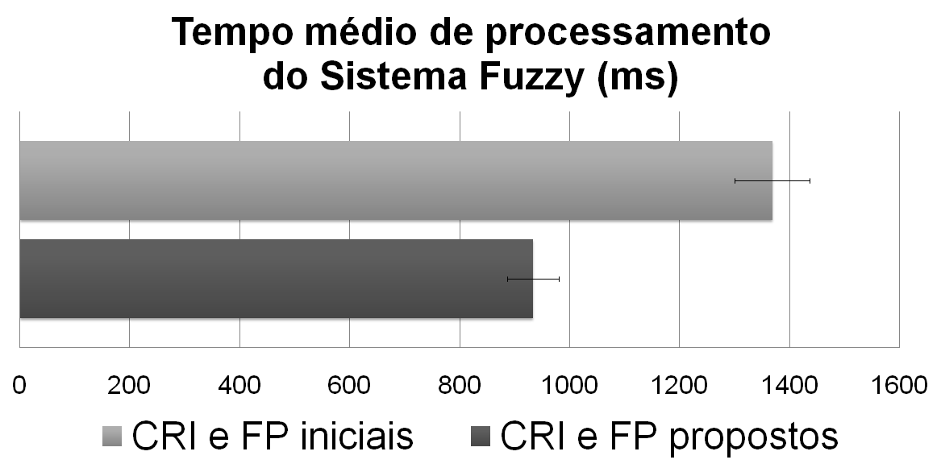
1368,43
933,62
Redução de 31,78%

Slide 42
Limiares

Slide 43
Limiares (2)

Slide 44
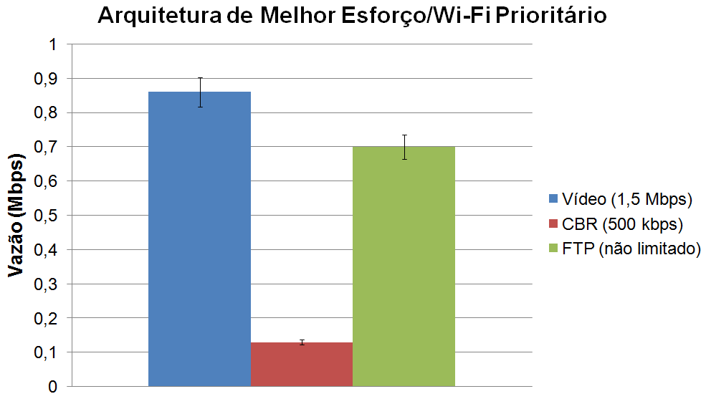
Vazão Média (1)

Slide 45
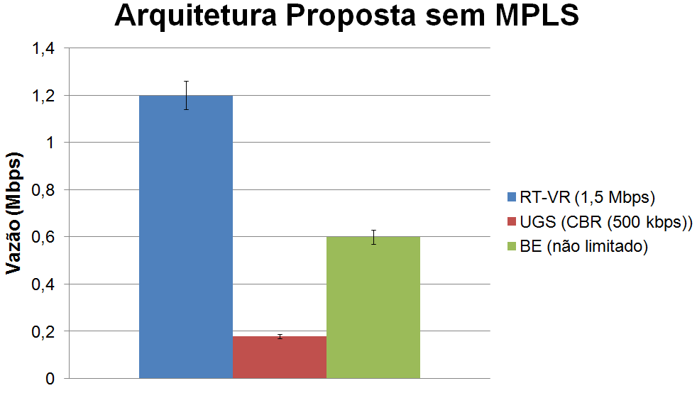
Vazão Média (2)
RT-VR: de 0,86 para 1,2 Mbps (+39,53 %)
UGS: de 130 para 180 kbps (+38,46%);

Slide 46
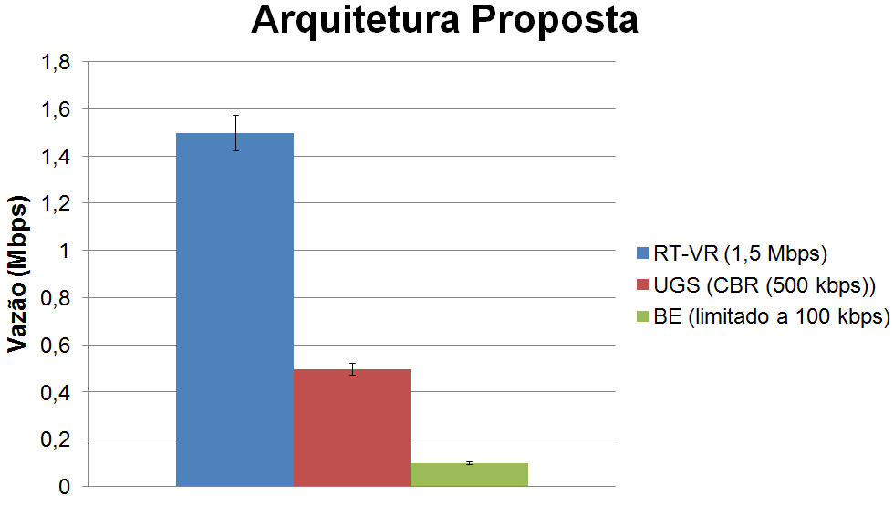
Vazão Média (3)

Slide 47
Vazão durante o downlink (1)

Slide 48
Vazão durante o downlink (2)

Slide 49
Vazão durante o downlink (3)

Slide 50
Qualidade de Experiência (QoE)
Tradicionalmente, o desempenho das redes é avaliado através de métricas de QoS;
  Por exemplo: vazão, perda de pacotes, atraso, jitter, probabilidade de bloqueio e etc;
Contudo não informam como o serviço é percebido pelos usuários.
A QoE, no entanto, é usada para quantificar a percepção do usuário sobre a qualidade de um serviço particular ou da rede [1].

Slide 51
Qualidade de Experiência (2)
Neste trabalho foram utilizadas as métricas objetivas:
PSNR - Peak Signal Noise Ratio [32];
SSIM - Structural Similarity Index [33] e;
MSU VQM – MSU Video Quality Metric [34].

Slide 52
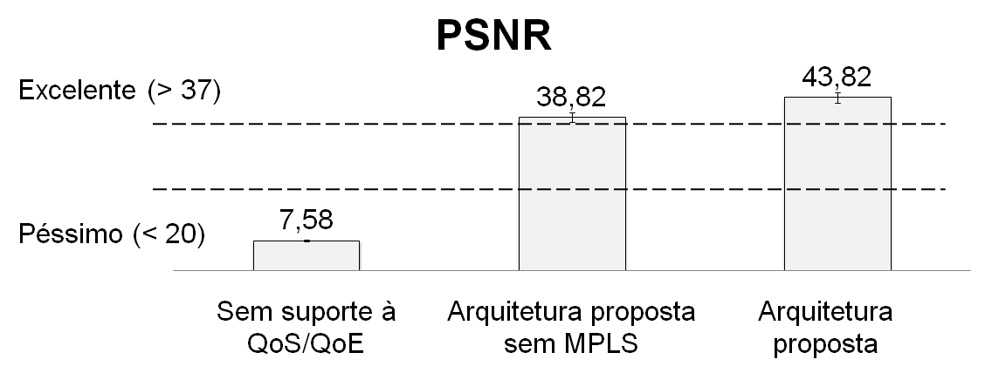
Aumento de
≈ 412,14%
(7,58 para 38,82)
Aumento de
≈ 12,88%
(38,82 para 43,82)

Slide 53
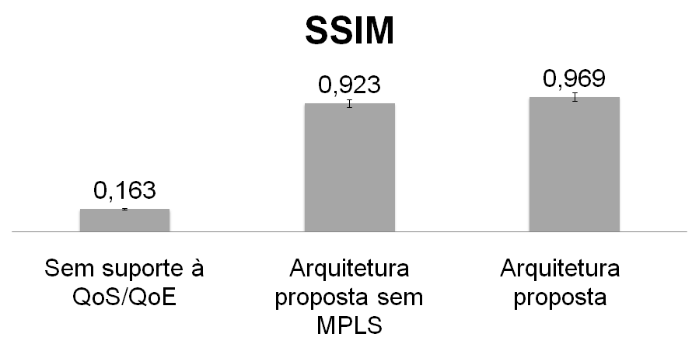

Slide 54
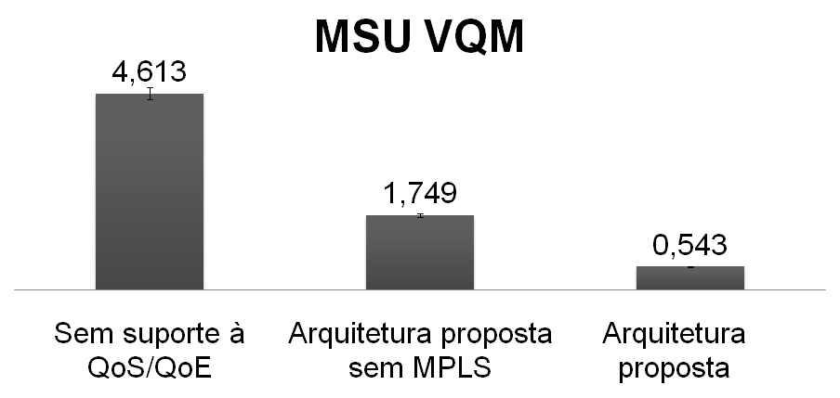

Slide 55
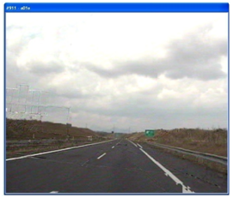
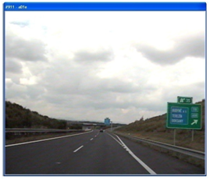
Conparativo entre vídeos recebidos
Vídeo sem a Arquitetura Proposta | Vídeo com a Arquitetura Proposta

Slide 56
Conclusões
Necessidade não apenas de se considerar o acesso sem fio como mas, também considerar em conjunto:
Mecanismos para reserva de recursos na parte sem fio (CoS) e cabeada da arquitetura (MPLS);
Algoritmos para decisão de handover inteligentes (SFG).

Slide 57
Trabalhos Futuros
Melhoria do algoritmo com adição de parâmetros e outros paradigmas de inteligência computacional;
  Exemplo: bateria, tamanho de tela e etc;
Além disso, pretende-se avaliar uma arquitetura integrada com outras tecnologias sem fio;
  Por exemplo, o UMTS/LTE (Long Term Evolution).

Slide 58
Trabalhos Futuros (2)
Com relação à implementação do algoritmo genético espera-se integrá-lo a ferramentas para o uso de computação paralela como:
  O OpenMP (Open Multi-Processing) [43];
  E o MPI (Message Passing Interface) [44];

Slide 59
Referências
[1] Soldani D., Li M., Cuny R. QoS and QoE management in UMTS cellular systems, Wiley, 2006.
[2] Gustafsson, E., Jonsson, A. Always Best Connected, IEEE Wireless Communications, IEEE, v. 10, ed. 1, p. 49-55, 2006.
[15] Xia L. et al. A Novel fuzzy Logic Vertical Handoff Algorithm with Aid of Differential Prediction and Pre-Decision Method, IEEE International Conference on Communications, p. 5665-5670, 2007.
[16] Nkansah-Gyekye Y., Agbinya I. J. The Vertical Handoff Decision Algorithm for Next Generation Wireless Networks, IEEE Third International Conference on Broadband Communications, Information Technology & Biomedical Applications, p. 358 – 364, 2007.
[17] M. Kassar et al. An Overview of vertical handover decision strategies in heterogeneous wireless networks, Computer Communications 31, p. 2607-2620, 2008.
[18] M. Kassar et al. Architecture of an intelligent intersystem handover management scheme, Future Generation Communication and Networking 1 (2007), p. 332–337, 2008.
[19] K.W. Hu et al. An Intelligent Resource Management Scheme for WiFi and WiMAX Heterogeneous Multi-Hop Relay Networks, Expert Systems with Applications. Elsevier, p. 1134-1142, 2010.
[20] Hongwei Liao et al. A Vertical Handover Decision Algorithm Based on fuzzy Control Theory, First International Multi-Symposiums on Computer and Computational Sciences, 2006.
[21] Chan, P.M.L.; Sheriff, R.E.; Hu, Y.F.; Conforto, P.; Tocci, C.; Mobility management incorporating fuzzy logic for heterogeneous a IP environment, IEEE Communications Magazine, p. 42-51, 2001.

Slide 60
Referências (2)
[22] Heidarinezhad M.R. et al. A Connection Selection Method and Vertical Handoff in Hybrid Wireless Environment, IEEE International Conference on Future Networks, p. 161-165, 2009.
[23] Singhrova A., Prakash N. Adaptative Vertical Handoff Decision Algorithm for wireless Heterogeneous Networks, 11th IEEE International Conference on High Performance Computing and Communications, p. 476-481, 2009.
[24] Yao-Tien Wang et al. Hierarchical Genetic Algorithms for Channel Allocation in Wireless Networks, IEEE Asia-Pacific Services Computing Conference, p. 168-173, 2008.
[25] Persaud R. et al. An MPLS-Based Micro-mobility Solution, 2006. Disponível em: < http://www.springerlink.com/content/x236367463705441/>. Acesso em: 20 ag. 2010.
[26] Zagari, E. et al. MPA: a Network-Centric Architecture for Micro- Mobility Support in IP and MPLS Networks, Sixth Annual Conference on Communication Networks and Services Research (CNSR2008), 2008.
[27] Yao W., Mussabir Q. Optimized FMIPv6 Handover using IEEE 802.21 MIH Services, First ACM/IEEE International workshop on mobility in the envolving Intenert architecture, 2006.
[28] Langar, R. et al. Proposal and analysis of adaptive mobility management in ip-based mobile networks, IEEE Transactions on Wireless Communications, vol. 8, ed. 7, p. 3608-3619, 2009.
[29] Angori E. et al. Extending WiMAX technology to support End to End QoS guarantees, WEIRD Workshop – Coimbra, 2007.

Slide 61
Referências (3)
[30] Chung-Ming Huang et al. Multihomed SIP-Based Network Mobility Using IEEE 802.21 Media Independent Handover , IEEE International Conference Communications - ICC, p. 1-5, 2009. p. 161-165, 2009.
[31] Shi Y., Eberhart R., Chen Y. Implementation of evolutionary fuzzy systems, IEEE Transactions on fuzzy Systems, p. 109-119, 1999.
[32] Winkler S. Perceptual video quality metrics – a review, in Digital Video Image Quality and Perceptual Coding, cap. 5, CRC Press, 2005.
[33] Wang Z., Lu L., Bovik A.C. Video quality assessment based on structural distortion measurement, Signal Processing: Image Communication, vol. 19, no. 2, 2004.
[34] Xiao F. DCT-based Video Quality Evaluation MSU Video Quality Metric, 2000. Disponível em: <http://compression.ru/video/quality_measure/vqm.pdf>. Acesso em: 20 ag. 2010
[38] The Network Simulator. Disponível em : <http://www.isi.edu/nsnam/ns/>. Acesso em: 20 ag. 2010.
[39] NIST. Disponível em: <http://w3.antd.nist.gov/seamlessandsecure/pubtool.shtml#tools>, 2010.

Slide 62
Publicação referente ao trabalho
[47] Silva P. D., Junior F. J. J., Dias L. K., Coelho S. B. M. Arquitetura Heterogênea com Gerenciamento da QoE e Suporte a Handover Transparente através de um Sistema Fuzzy-Genético, WebMedia – Simpósio Brasileiro de Sistemas Multimídia e Web, 2010.

Slide 63
Obrigado pela atenção!
Perguntas?

